Slide 1









Routine géométrique
2e période

Slide 2
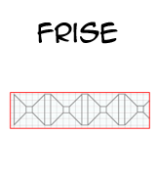
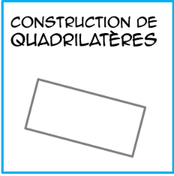
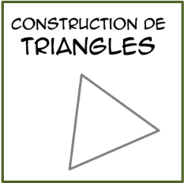


Semaine 1

Slide 3
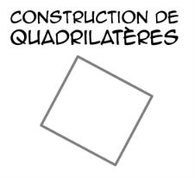
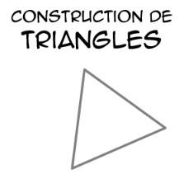
Semaine 2

Slide 4
Semaine 3

Slide 5
Semaine 4

Slide 6
Semaine 5

Slide 7
Semaine 6

Slide 8
Semaine 7

Slide 9
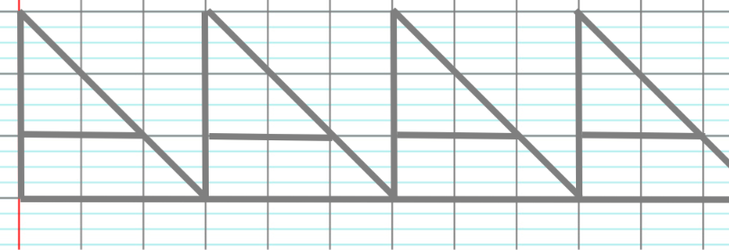

Semaine 1 : frise
Reproduis et continue le motif jusqu’à la fin de ta page.

Slide 10
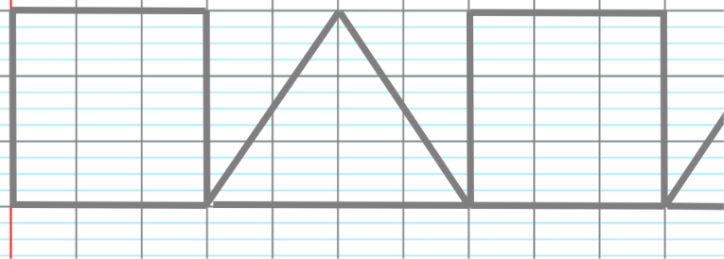
Semaine 2 : frise
Reproduis et continue le motif jusqu’à la fin de ta page.

Slide 11
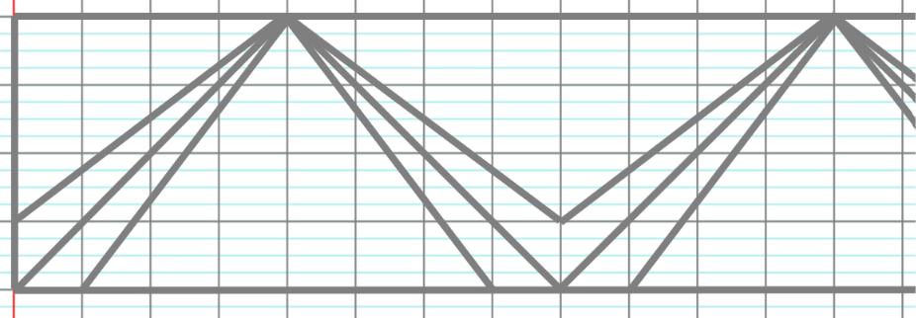
Semaine 3 : frise
Reproduis et continue le motif jusqu’à la fin de ta page.

Slide 12
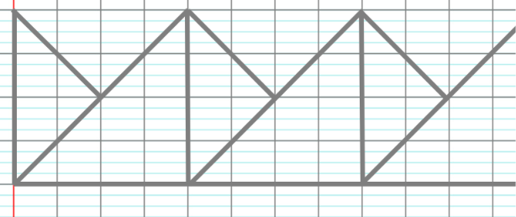
Semaine 4 : frise
Reproduis et continue le motif jusqu’à la fin de ta page.

Slide 13
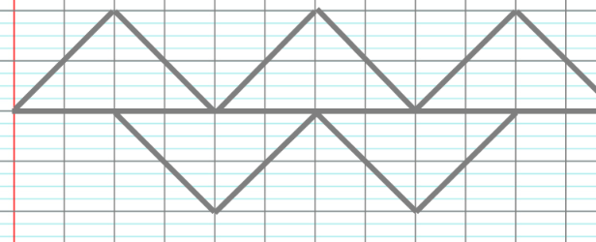
Semaine 5 : frise
Reproduis et continue le motif jusqu’à la fin de ta page.

Slide 14
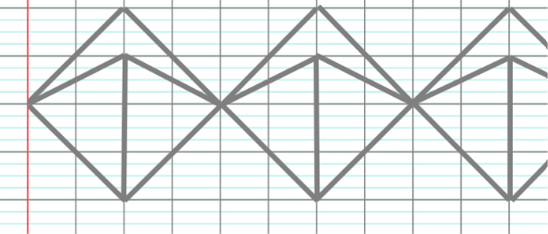
Semaine 6 : frise
Reproduis et continue le motif jusqu’à la fin de ta page.

Slide 15
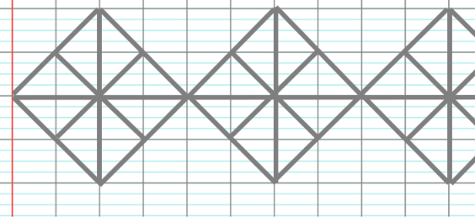
Semaine 7 : frise
Reproduis et continue le motif jusqu’à la fin de ta page.

Slide 16
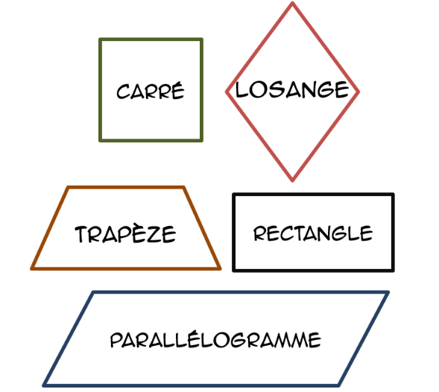
Semaine 1 : construire un quadrilatère
Trace un carré ABCD
sachant que AB = 6 cm
Le segment [AC] est __ ____________ du carré.

Slide 17
Semaine 2 : construire un quadrilatère
Trace un rectangle ABCD
sachant que AB = 6 cm et BC = 4 cm.
Que peux-tu dire des segments [AB] et [BC] ?

Slide 18
Semaine 3 : construire un quadrilatère
Trace un losange ABCD sachant que [AC] et [DB] sont perpendiculaires, ne sont pas égaux et se coupent en leur milieu.

Slide 19
Semaine 4 : construire un quadrilatère
Trace un carré ABCD
sachant que les diagonales ont une longueur de 8 cm.

Slide 20
Semaine 5 : construire un quadrilatère
Trace un rectangle ABCD
sachant que ses diagonales ne sont pas perpendiculaires et ont une longueur de 10 cm.

Slide 21
Semaine 6 : construire un quadrilatère
Trace un cercle de centre O.
Trace un diamètre [AC] et un diamètre [BD].
Ils ne sont pas perpendiculaires.
Trace le quadrilatère ABCD.
Quel type de quadrilatère est-ce ?

Slide 22
Semaine 7 : construire un quadrilatère
Trace un cercle de centre O.
Trace un diamètre [AC] et un diamètre [BD].
Ils sont perpendiculaires.
Trace le quadrilatère ABCD.
Quel type de quadrilatère est-ce ?

Slide 23
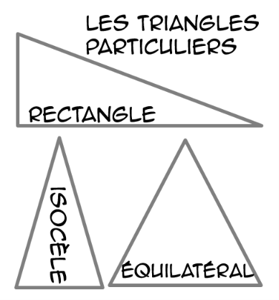
Semaine 1 : construire un triangle
Trace un triangle ABC quelconque sachant que AB = 5 cm, BC = 4 cm, CA = 6 cm.
Trace les hauteurs du triangle ABC.

Slide 24
Semaine 2 : construire un triangle
Trace un triangle ABC sachant que
AB = BC = 5 cm, CA = 6 cm.
Trace les hauteurs du triangle ABC.
Comment appelle-t-on le triangle que tu viens de construire ? Justifie ta réponse.

Slide 25
Semaine 3 : construire un triangle
Trace un triangle ABC sachant que
AB = BC = CA = 5 cm.
Trace les hauteurs du triangle ABC.
Comment appelle-t-on le triangle que tu viens de construire ? Justifie ta réponse.

Slide 26
Semaine 4 : construire un triangle
Trace un triangle ABC quelconque sachant que AB = 4 cm, BC = 6 cm, CA = 7 cm.
Trace les hauteurs du triangle ABC.

Slide 27
Semaine 5 : construire un triangle
Trace un triangle ABC sachant que [AB] et [BC] sont perpendiculaires.
Comment appelle-t-on le triangle que tu viens de construire ? Justifie ta réponse.

Slide 28
Semaine 6 : construire un triangle
Trace un triangle ABC quelconque sachant que AB = 3 cm, BC = 4 cm, CA = 5 cm.
Trace les hauteurs du triangle ABC.

Slide 29
Semaine 7 : construire un triangle
Trace un triangle ABC sachant que
AB = BC = 9 cm, CA = 5 cm.
Comment appelle-t-on le triangle que tu viens de construire ? Que remarques-tu de particulier ?

Slide 30
Semaine 1 : programme de construction
Matériel autorisé :
Règle non graduée
Compas
Trace un cercle C de centre O.
Trace un diamètre [AB].
Place le point C sur le cercle distinct de A et de B.
Trace le triangle COB.
Quelle est la nature du triangle COB ?

Slide 31
Semaine 2 : programme de construction
Matériel autorisé :
Règle graduée
Équerre
Trace un segment [AB] de 6 cm.
Trace la droite perpendiculaire à (AB) passant par A.
Place un point C sur cette droite, à 4 cm de A.
Trace le segment [BC].
Quelle est la nature du triangle ABC ?

Slide 32
Semaine 3 : programme de construction
Matériel autorisé :
Règle graduée
Équerre
Trace un segment [AB] de 6 cm.
Trace les perpendiculaires à (AB) passant par A et B.
Place les points D et C du même côté de (AB), à 3 cm respectivement de A et de B.
Relie C à D.
Quel quadrilatère as-tu construit ?

Slide 33
Semaine 4 : programme de construction
Matériel autorisé :
Règle non graduée
Équerre
Compas
Trace un cercle de centre O.
Trace un diamètre [AC] de ce cercle.
Trace la droite perpendiculaire à (AC) passant par O. Elle coupe le cercle en B et D.
Relie A, B, C et D dans cet ordre.
Quel quadrilatère obtiens-tu ?

Slide 34
Semaine 5 : programme de construction
Matériel autorisé :
Règle non graduée
Équerre
Trace une droite (d).
Place un point A sur (d).
Trace la perpendiculaire à (d) passant par A. Nomme la (e) et place sur celle-ci un point B.
Trace la perpendiculaire (f) à (AB) passant par B.
Que peux-tu dire des droites (d) et (f) ?

Slide 35
Semaine 6 : programme de construction
Matériel autorisé :
Règle non graduée
Compas
Trace un segment [AB]
Place le milieu C en utilisant uniquement les instruments autorisés.

Slide 36
Semaine 7 : programme de construction
Matériel autorisé :
Règle graduée
Compas
Trace un segment [AB] de 5 cm.
Trace un cercle de centre A et de rayon 5 cm.
Trace un cercle de centre B et de rayon 5 cm.
Nomme C l'un des points d'intersection des cercles et trace le triangle ABC.
Quelle est sa nature ?

